Slide 1
Применение низкомолекулярных гепаринов в акушерской практике
Тридцать первый Всероссийский образовательный форум
Теория и практика анестезии и интенсивной терапии в акушерстве и гинекологии
Доцент кафедры анестезиологии и реаниматологии ДВГМУ
Куцый М.Б.
Хабаровск, 26 мая 2015 г.

Slide 2
Я знал — можно умереть от ранения, этого я навидался;
но мне всегда трудно было поверить, что болезнь, при которой человек с виду невредим, может оказаться опасной… Эрих Мария Ремарк

Slide 3
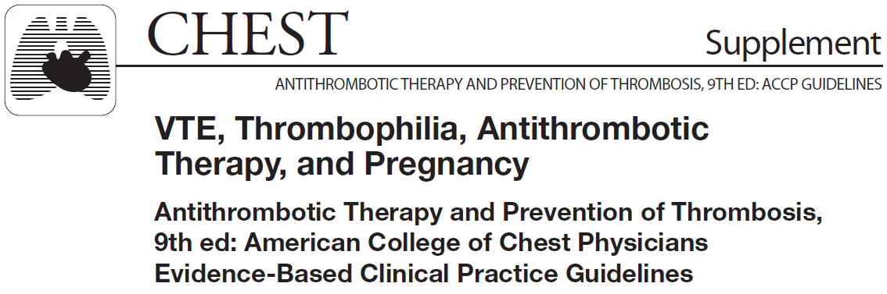
«Венозный тромбоэмболизм, тромбофилия, антитромботическая терапия и беременность».
Рекомендации АССР (Американского Колледжа Пульмонологов), девятое издание. 2012 год.
CHEST / 141 / 2 / FEBRUARY, 2012 SUPPLEMENT e693S.

Slide 4
Венозный тромбоэмболизм, тромбофилия, антитромботическая терапия и беременность
Мы рекомендуем низкомолекулярные гепарины (НМГ) для профилактики и лечения ВТЭ у беременных женщин вместо нефракционированного гепарина (НФГ) (Grade 1B).
У женщин, получающих антикоагулянты для лечения ВТЭ на момент наступления беременности, мы рекомендуем НМГ по сравнению с АВК в первом триместре (Grade 1A) , во втором и третьем триместрах (Grade 1B) , и на поздних сроках беременности до родоразрешения (Grade 1A).
У беременных женщин с острым ВТЭ, мы полагаем, что антикоагулянтная терапия должна продолжаться как минимум до шести недель после родов (или минимальной длительности терапии не менее трех месяцев) по сравнению с более короткими сроками лечения (Grade 2C).

Slide 5
Биологические свойства НМГ по сравнению с НФГ
Мишень связывания | Биологический эффект | Клиническое значение
Тромбин | Снижение анти-II a активности по сравнению с анти-Х а | НЕИЗВЕСТНО
Белки плазмы | Более предсказуемый антикоагулянтный ответ | Лабораторный мониторинг необязателен
Макрофаги | Более низкая активность обусловливает почечный клиренс НМГ | Увеличение периода полувыведения – введение 1 раз в день
Тромбоциты и тромбоцитарный фактор 4 | Снижение образования ГИТ - антител | Снижение риска ГИТ
Остеобласты | Снижение активации остеокластов | Снижение риска остеопении
CHEST 2012; 141(2)(Suppl):e24S–e43S

Slide 6
Ограничения применения НМГ
Риск кровотечения | Прочие ограничения
Активное кровотечение, не контролируемое хирургическим путем | Чрезмерно низкая масса тела – менее 50 кг – подбор дозы по анти-Xa активности
Подтвержденная патология гемостаза – гемофилия, болезнь Виллебрандта – без лечения | Чрезмерно высокая масса тела – более 144 кг – подбор дозы по анти-Xa активности
Неконтролируемая артериальная гипертензия – АД выше 230/120 мм.рт.ст. | Почечная недостаточность с КК менее 30 мл/мин без проведения гемодиализа – предпочесть НФГ
Тромбоцитопения ниже 75*10⁹ | При подборе дозы по анти-Ха активности рекомендуемые цифры – 1,0 – 1,05 ЕД/мл (при использовании дальтепарина)
Эпидуральная или спинальная анестезия в предшествующие 4 или предстоящие 12 часов
Прием иных антикоагулянтов с МНО более 2,0

Slide 7
Венозный тромбоэмболизм, тромбофилия, антитромботическая терапия и беременность
У женщин, которые соответствуют лабораторным критериям антифосфолипидного синдрома (АФС) и имеют клинические критерии АФС, основывающиеся на анамнезе трех и более самопроизвольных прерываний беременности, мы рекомендуем назначение во время беременности профилактических или средних доз нефракционированного гепарина или профилактических доз низкомолекулярного гепарина в сочетании с низкой дозой аспирина (75-100 мг/сутки) (Grade 1B).
У женщин с наследственной тромбофилией и анамнезом осложнений беременности, мы полагаем отсутствие необходимости в антитромботической профилактике (Grade 2C).
У женщин с двумя и более невынашиваниями беременности, но без признаков АФС или тромбофилии, мы не рекомендуем антитромботическую профилактику (Grade 1B).

Slide 8
Венозный тромбоэмболизм, тромбофилия, антитромботическая терапия и беременность
У лактирующих женщин, использующих АВК или НФГ, при желании кормить грудью, мы рекомендуем продолжить использование АВК или НФГ (Grade 1A).
У лактирующих женщин, использующих НМГ, данапароид или гирудин, при желании кормить грудью, мы рекомендуем продолжить использование НМГ, данапароида или гирудина (Grade 1B).
У кормящих женщин мы предлагаем использовать иные антикоагулянты, чем фондапаринукс (Grade 2C).
У кормящих женщин мы рекомендуем использовать иные антикоагулянты, нежели прямые ингибиторы тромбина (дабигатран) и ингибиторы фактора Ха (ривароксабан, апиксабан) (Grade 1C) .

Slide 9
Венозный тромбоэмболизм, тромбофилия, антитромботическая терапия и беременность
У женщин во время попыток ассистированной репродукции (ЭКО) мы не рекомендуем использовать рутинную профилактику ВТЭ (Grade 1B).
У женщин во время попыток ассистированной репродукции (ЭКО), при тяжелом течении синдрома гиперстимуляции яичников, мы предлагаем тромбопрофилактику (профилактические дозы НМГ) до трех месяцев после разрешения клиники синдрома гиперстимуляции яичников (Grade 2C).

Slide 10
Венозный тромбоэмболизм, тромбофилия, антитромботическая терапия и беременность
У женщин после кесарева сечения без дополнительных факторов риска ВТЭ, мы рекомендуем не использовать тромбопрофилактику, а предпочесть раннюю активизацию (Grade 1B).
У женщин с повышенным риском ВТЭ после кесарева сечения при наличии одного большого или как минимум двух малых факторов риска, мы полагаем необходимость использования фармакологической профилактики (профилактические дозы НМГ) или механической профилактики (эластический трикотаж или перемежающаяся пневматическая компрессия) у женщин с противопоказаниями к антикоагулянтам, в течение всей госпитализации после родоразрешения (Grade 2B).

Slide 11
ФАКТОРЫ РИСКА ВЕНОЗНОГО ТРОМБОЭМБОЛИЗМА В АКУШЕРСКОЙ ПРАКТИКЕ
БОЛЬШИЕ ФАКТОРЫ РИСКА | МАЛЫЕ ФАКТОРЫ РИСКА
Наличие любого повышает риск ВТЭ на 3% | Наличие повышает риск только в комбинации
Иммобилизация (строгий постельный режим более 1 недели во время беременности) | Индекс массы тела более 30 кг/м*2
Послеродовое кровотечение более 1000 мл, потребовавшее оперативного лечения | Многоплодная беременность
Предшествующие эпизоды ВТЭ | Послеродовое кровотечение более 1000 мл
Преэклампсия с задержкой роста плода | Курение более 10 сигарет в день
Положительный фактор V Лейден | Задержка роста плода (вес при рождении ниже 25 центили соответственно полу и сроку гестации)
Положительный протромбин 20210А | Дефицит протеина С
Дефицит антитромбина | Дефицит протеина S
Системная красная волчанка | Преэклампсия
Тяжелые заболевания сердца
Серповидноклеточная анемия
Гемотрансфузии
Послеродовые инфекции
Jacobsen et al, Lindqvist et al, Simpson et al, Knight, Robertson et al, James et al.

Slide 12
Условия безопасности тромбопрофилактики
Антикоагулянты: факторы, ассоциирующиеся с высоким риском кровотечений
Наличие активного кровотечения
Наличие сейчас или в анамнезе гепарин-индуцированной тромбоцитопении
Тромбоцитопения ниже 100000*10\9
Прием пероральных антикоагулянтов, антиагрегантов (включая НПВС)
Снижение клиренса креатинина ниже 20 мл/мин
Наличие любого из факторов делает нежелательной терапию антикоагулянтами
Перемежающаяся пневматическая компрессия
Наличие серьезной патологии артерий нижних конечностей
Наличие застойной сердечной недостаточности
Наличие острого тромбоза поверхностных / глубоких вен нижней конечности
Наличие любого из факторов делает нежелательной ППК

Slide 13
Венозный тромбоэмболизм, тромбофилия, антитромботическая терапия и беременность
У женщин, подвергающихся кесареву сечению, имеющих высокий риск ВТЭ и множественные факторы риска, сохраняющиеся в послеродовом периоде, мы полагаем, что профилактические дозы НМГ в сочетании с эластическим трикотажем и/или перемежающейся пневматической компрессией предпочтительней , нежели только НМГ (Grade 2C).
У некоторых пациенток высокого риска, с сохранением достоверных факторов риска ВТЭ после родоразрешения, мы предлагаем продленную профилактику (до шести недель после родов) после выписки из стационара (Grade 2C).

Slide 14
Венозный тромбоэмболизм, тромбофилия, антитромботическая терапия и беременность
У беременных с первичным ВТЭ, мы предлагаем послеродовую профилактику в течение 6 недель профилактическими или средними дозами НМГ или АВК с целевыми цифрами МНО от 2 до 3 (Grade 2B).
У беременных с низким риском повторного ВТЭ (единичный эпизод ВТЭ, обусловленный преходящим фактором риска, не связанным с беременностью или приемом эстрогенов), мы полагаем, что клиническое наблюдение предпочтительнее рутинной профилактики (Grade 2C).
У беременных с умеренным или высоким риском рецидива ВТЭ (разовый неспровоцированный ВТЭ, ВТЭ, вызванный беременностью или эстрогенами, или неоднократные ВТЭ без приема антикоагулянтов), мы полагаем, что назначение профилактических или средних доз НМГ до родов предпочтительнее наблюдения (Grade 2C).
У беременных, длительно получавших АВК, мы полагаем, что назначение дозы НМГ в 75% от терапевтической в течение беременности с последующим назначением АВК после родов предпочтительнее использования профилактических доз НМГ (Grade 2C).

Slide 15
Преимущества и недостатки терапии АВК
Терапия АВК показала себя очень эффективной в отношении снижения риска ВТЭ, однако ее применение связано с рядом проблем
Недостатки варфарина
Риск возникновения кровотечений, включая ВЧК
Необходимость постоянного мониторинга
Часто возникает необходимость коррекции дозировки
Медленное начало действия
Узкий терапевтический диапазон
Ограничения в диете
Лекарственное взаимодействие с рядом препаратов
Индивидуальная вариабельность эффекта
Notes:
Преимущества и недостатки терапии АВК
Докладчик должен представить данные в указанном порядке

Slide 16
Венозный тромбоэмболизм, тромбофилия, антитромботическая терапия и беременность
У беременных без предшествующего анамнеза ВТЭ, но являющихся гомозиготными по фактору V Leiden или протромбину 20210A и имеющих семейный анамнез ВТЭ, мы предлагаем дородовую профилактику профилактическими или средними дозами НМГ и послеродовую профилактику в течение 6 недель профилактическими или средними дозами НМГ или АВК с целевым МНО от 2 до 3 (Grade 2B) .
У беременных со всеми другими тромбофилиями и без предшествующего ВТЭ, имеющих семейный анамнез ВТЭ, мы предлагаем дородовое клиническое наблюдение и послеродовую профилактику профилактическими или средними дозами НМГ или, у женщин без дефицита протеинов C или S, АВК с целевым МНО от 2 до 3 (Grade 2C) .

Slide 17
Венозный тромбоэмболизм, тромбофилия, антитромботическая терапия и беременность
У беременных без предшествующего анамнеза ВТЭ, но являющихся гомозиготными по фактору V Leiden или протромбину 20210A и не имеющих семейный анамнез ВТЭ, мы предлагаем дородовое клиническое наблюдение и послеродовую профилактику профилактическими или средними дозами НМГ или АВК с целевым МНО от 2 до 3 (Grade 2B) .
У беременных со всеми другими тромбофилиями и без предшествующего ВТЭ, не имеющих семейного анамнеза ВТЭ, мы полагаем дородовое и послеродовое клиническое наблюдение более предпочтительным, чем рутинную профилактику (Grade 2C) .

Slide 18
РЕКОМЕНДУЕМЫЕ РЕЖИМЫ ДОЗИРОВАНИЯ ФРАГМИНА
Дозировки | Уровень риска | Режим дозирования
 | Низкий | Не требуется
Профилактические | Умеренный | Фрагмин 5000 ЕД один раз в сутки подкожно. Индивидуальный подбор дозы при массе меньше 50 кг и более 144 кг.
Средние | Высокий | Фрагмин 5000 ЕД два раза в день. Индивидуальный подбор дозы при массе меньше 50 кг и более 144 кг.
Лечебные | Очень высокий или эпизод ВТЭ | Фрагмин 200 ЕД/кг один раз в день или 100 ЕД/кг 2 раза в день. Максимальная суточная доза 18000 ЕД.

Slide 19
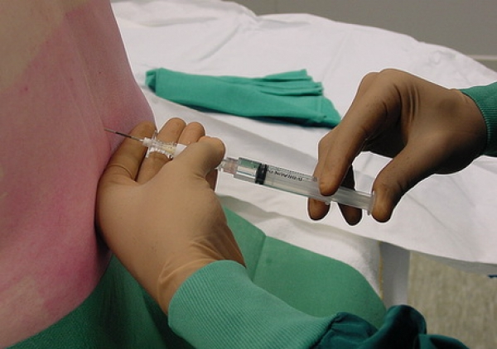
Регионарная анестезия и НМГ
Оперативные вмешательства в акушерстве требуют обеспечения регионарной анестезии практически в 100% случаев.
Отказ от регионарной анестезии не может быть объяснен ТОЛЬКО необходимостью тромбопрофилактики!

Slide 20
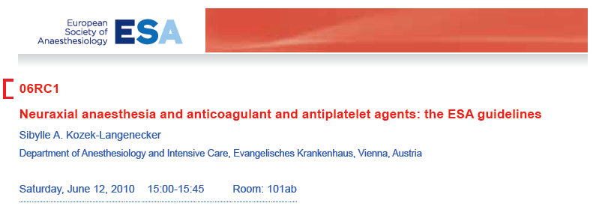
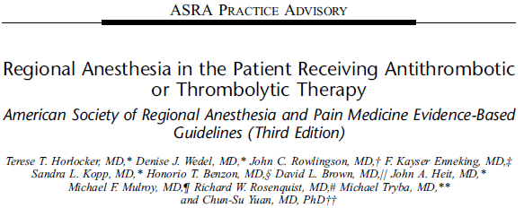

Slide 21
У пациентов с эпидуральными катетерами мы рекомендуем использовать только либо профилактические дозы НМГ, либо подкожное введение НФГ.
Мы НЕ РЕКОМЕНДУЕМ использовать антагонисты фактора Ха (ривароксабан, апиксабан), прямые ингибиторы тромбина (дабигатран), варфарин, аспирин, оральные тиенопиридины (клопидогрель, прасугрель).
Перед установкой или удалением эпидурального катетера необходимо узнать у пациента, не принимал ли он антикоагулянтные или антиагрегантные препараты (указанные выше).
При планируемой установке или удалении эпидурального катетера у пациентов, получающих гепарин, необходимо выбрать время минимального антикоагулянтного эффекта. Поэтому при назначении НМГ 1 раз в день рекомендуемое время назначения 21:00
Процедуры нейроаксиальной анестезии, установки и удаления эпидурального катетера у пациентов, получающих иные антикоагулянты, крайне опасны риском эпидуральной гематомы. Поэтому своевременно произведите отмену антикоагулянтов, или замену их на гепарин у пациентов с высоким риском тромбозов.

Slide 22
Эпидуральная анестезия и антикоагулянты
Антикоагулянт | Режим применения / сочетание с ЭА | Особые примечания
НМГ (Фрагмин 5000 ЕД 1 р/д) | Не вводить за 12 часов до установки или удаления эпидурального катетера и в течение 4 часов после установки или удаления. | В дальнейшем на фоне ЭА возможно применение в обычных дозах. Рекомендуется введение 1 раз в день.
НМГ лечебные дозы (Фрагмин 200 ЕД/кг 1 р/д) | Не вводить за 24 часа до установки или удаления эпидурального катетера и в течение 4 часов после установки или удаления. | В дальнейшем на фоне ЭА возможно применение в обычных дозах. Никаких манипуляций с катетером!!!
НФГ профилактичес-кие дозы п/к | Не требуется соблюдения временных интервалов.
НФГ лечебные дозы п/к или в/в | Не устанавливать катетер, пока АПТВ не будет менее 40 секунд. Возобновить терапию через 4 часа после установки. | Не удалять катетер все время терапии НФГ. После прекращения – удалить катетер при АПТВ менее 40 сек.

Slide 23
Стандарты медицинской помощи, регламентирующие применение НМГ (приказы МЗ РФ)
ПРИКАЗ от 6 ноября 2012 г. N 583н | Об утверждении стандарта специализированной медицинской помощи при родоразрешении посредством кесарева сечения
ПРИКАЗ от 7 ноября 2012 г. N 588н | Об утверждении стандарта специализированной медицинской помощи при гипоксии плода, недостаточном росте плода, других плацентарных нарушениях
ПРИКАЗ от 7 ноября 2012 г. N 592н | Об утверждении стандарта специализированной медицинской помощи при преждевременных родах
ПРИКАЗ от 7 ноября 2012 г. N 596н | Об утверждении стандарта специализированной медицинской помощи при отеках, протеинурии и гипертензивных расстройствах во время беременности, родов и в послеродовом периоде
ПРИКАЗ от 7 ноября 2012 г. N 597н | Об утверждении стандарта специализированной медицинской помощи при кровотечении в связи с предлежанием плаценты, требующим медицинской помощи матери
ПРИКАЗ от 7 ноября 2012 г. N 598н | Об утверждении стандарта специализированной медицинской помощи при кровотечении в последовом и послеродовом периоде
ПРИКАЗ от 7 ноября 2012 г. N 600н | Об утверждении стандарта специализированной медицинской помощи при преждевременной отслойке нормально расположенной плаценты
ПРИКАЗ от 9 ноября 2012 г. N 835н | Об утверждении стандарта специализированной медицинской помощи при остром тромбозе в системе верхней и нижней полых вен
ПРИКАЗ от 9 ноября 2012 г. N 873н | Об утверждении стандарта специализированной медицинской помощи при тромбоэмболии легочных артерий

Slide 24
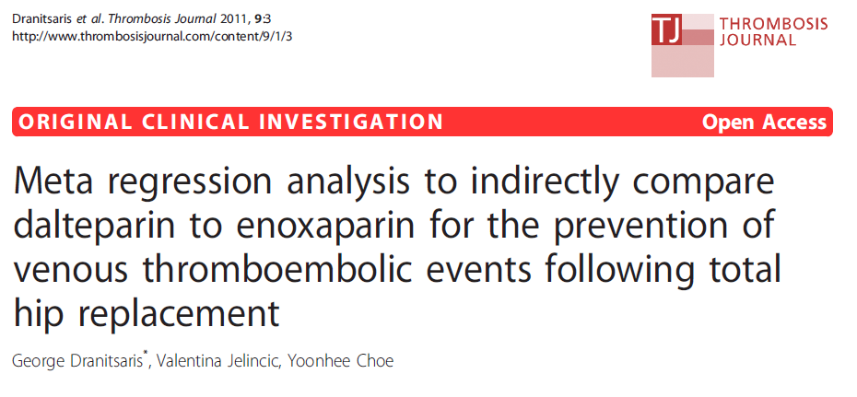
Выбор НМГ – вопрос фармакоэкономики?
«По данным 9 исследований дальтепарин и эноксапарин показали равную эффективность и безопасность при профилактике ВТЭ у пациентов с тотальным замещением тазобедренного сустава.
Поэтому при выборе препарата следует полагаться на предпочтения врача и вопросы стоимости лечения».

Slide 25
Фармакоэкономика – основа выбора НМГ
Формы выпуска | Цена за 1 упаковку
Фрагмин, р-р для в/в, п/к вв. 5000 МЕ/0,2мл шпр. №10 | 1700 рублей
Клексан, р-р д/ин. 10тыс. анти-Ха/мл 0,4мл шпр. №10 | 3158 рублей
Фраксипарин, р-р для п/к вв. 9500 ME антиХа/мл 0,3мл шпр. №10 | 2697 рублей
Фраксипарин, р-р для п/к вв. 9500 ME антиХа/мл 0,6мл шпр. №10 | 4460 рублей
В таблице представлена оптовая цена на препараты в г. Хабаровске по состоянию на 20 апреля 2015 г.

Slide 26
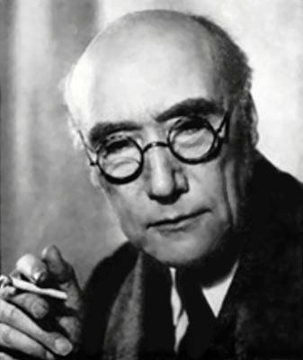
Все давно уже сказано, но так как никто не слушает, приходится постоянно возвращаться назад и повторять все сначала… Андре Жид

